Slide 1
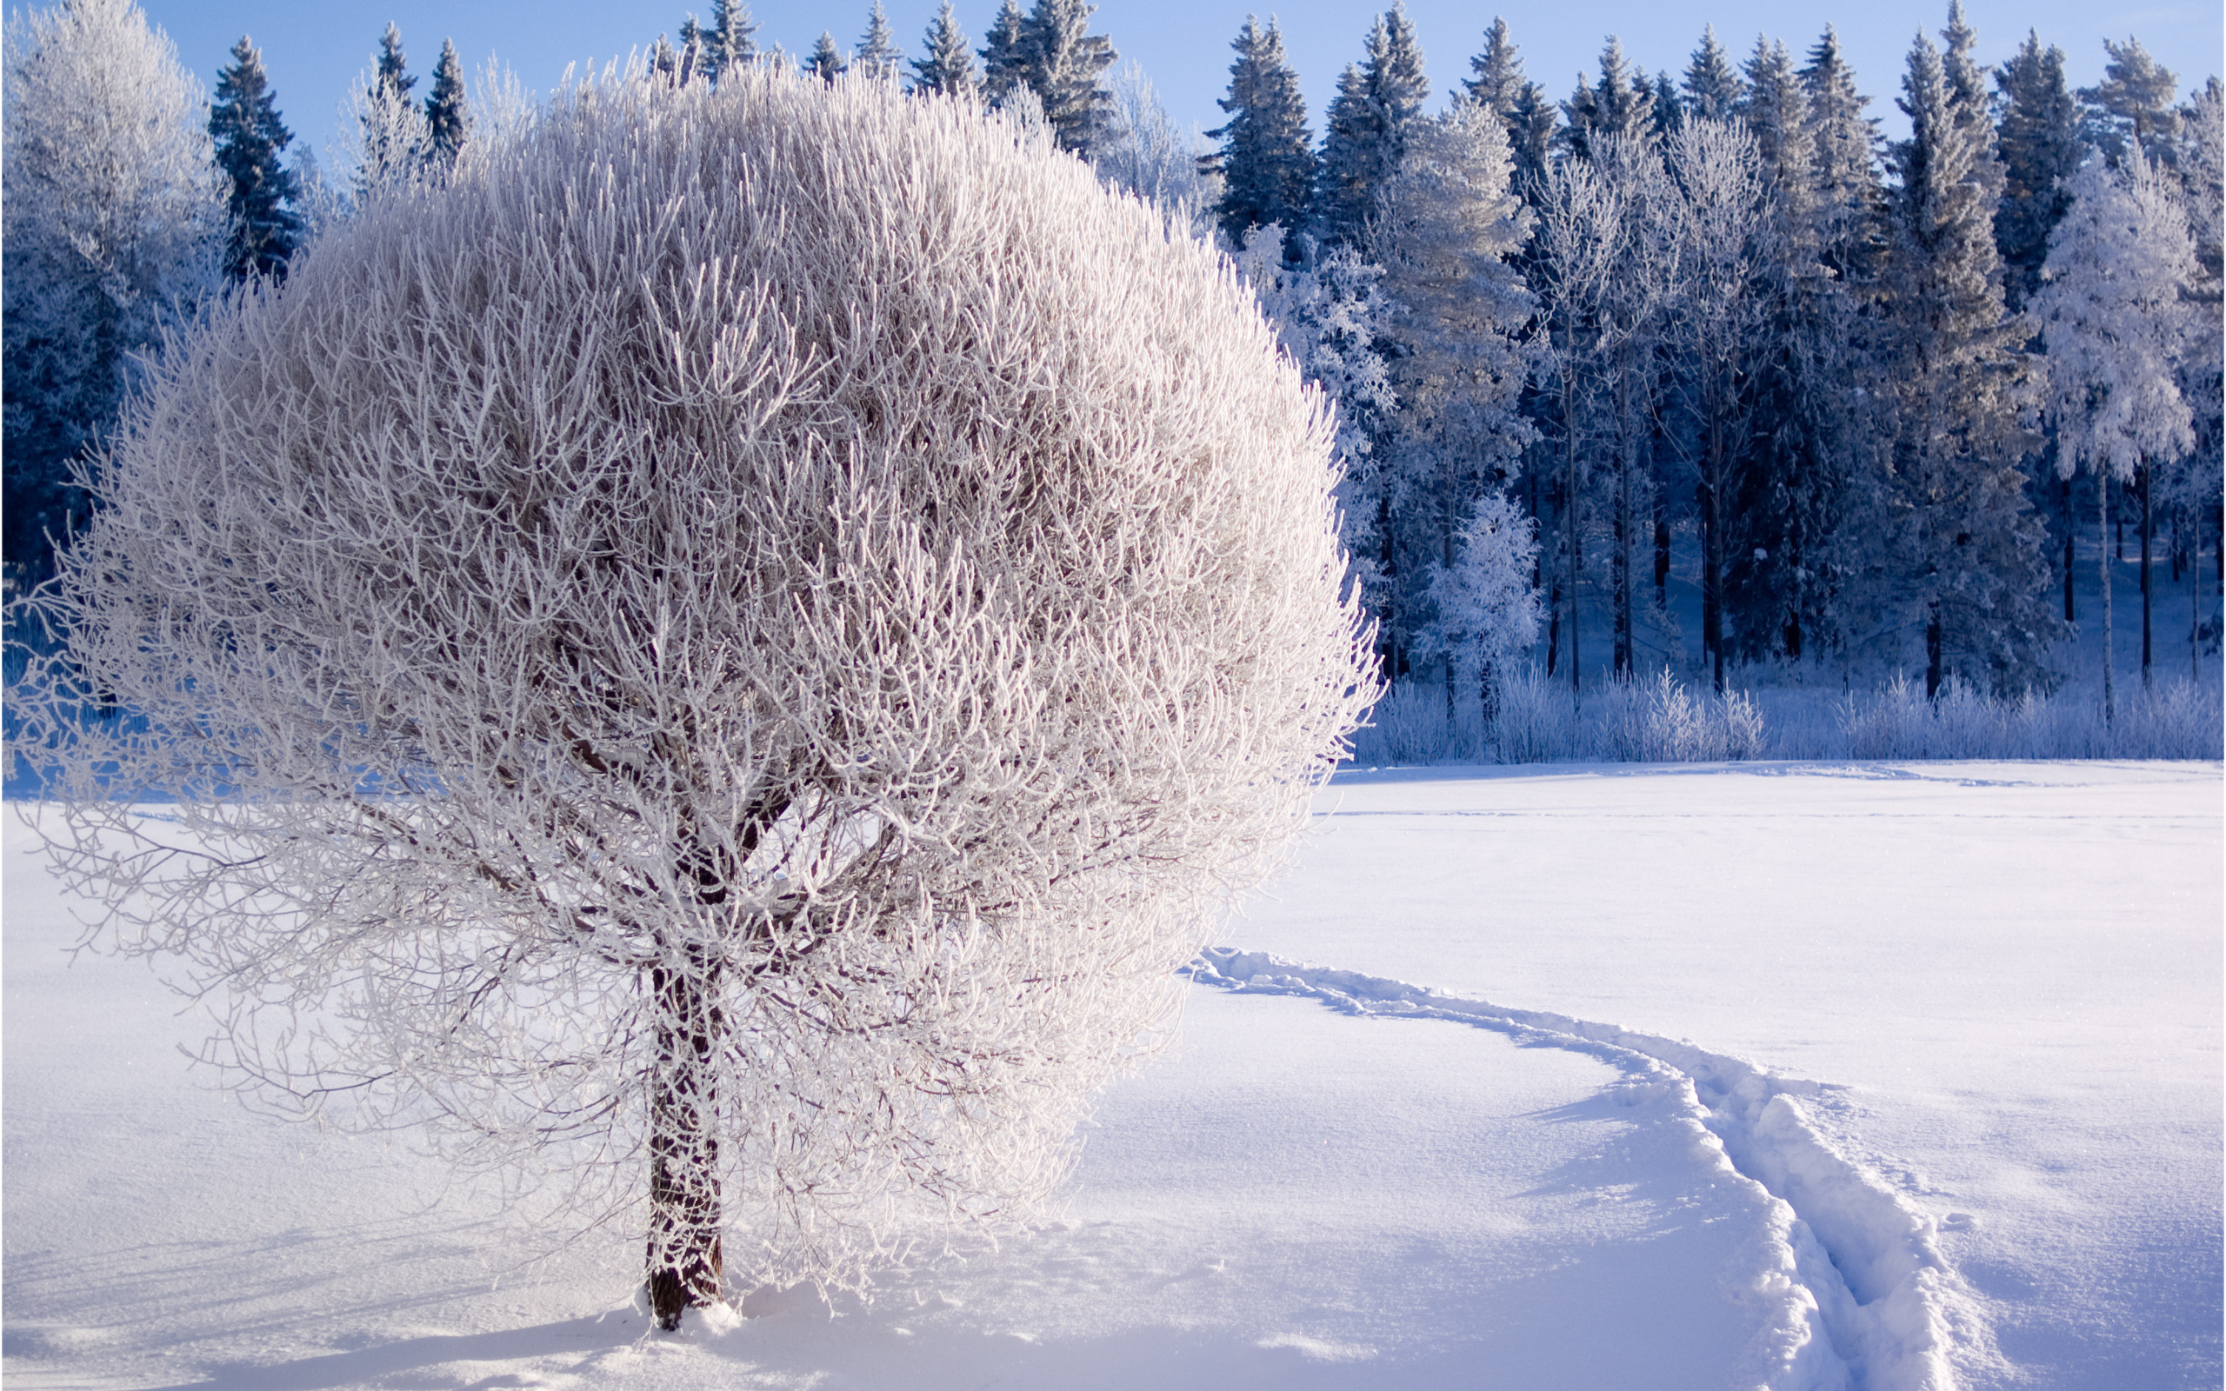
ZIMA

Slide 2
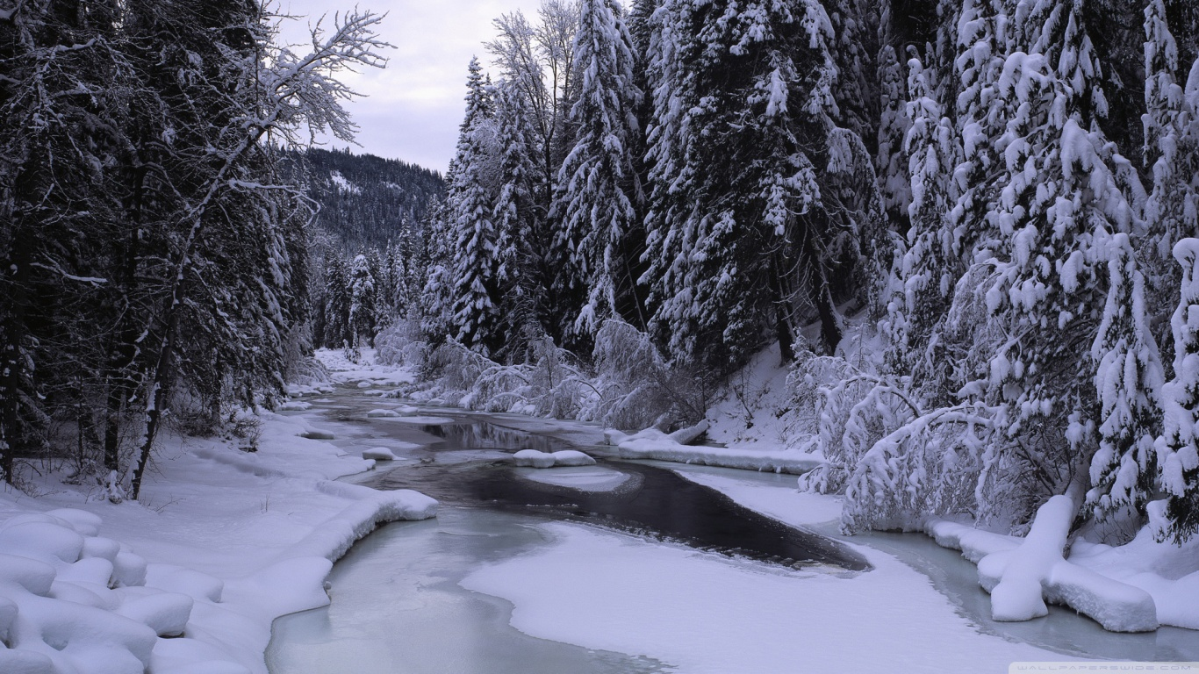
Zima je najhladnije godišnje doba koje započinje 21. prosinca u kojemu dani traju kraće od noći, a priroda je uspavana u skladu s niskim temperaturama.

Slide 3
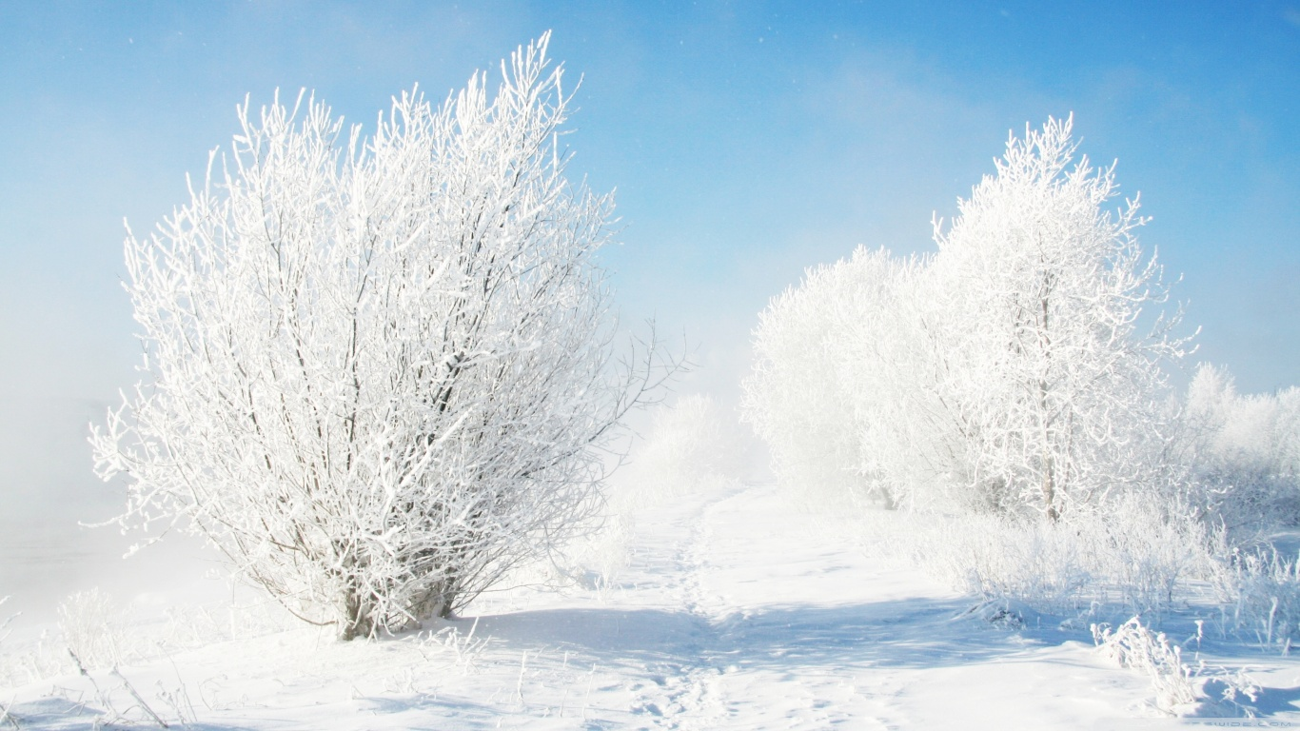
UZROK ZIME
Zemlja se okreće oko Sunca jednom u godini dana, a kako je ta putanja eliptična tako se i udaljenost Zemlje od Sunca pri tome mijenja. Sukladno s tom činjenicom, mijenja se i količina topline koju Zemlja prima od Sunca tijekom godine. Zemlja se također vrti oko svoje osi, koja je nagnuta za 23°27' (23 stupnja i 27 minuta) u odnosu na ravninu kruženja oko Sunca.

Slide 4
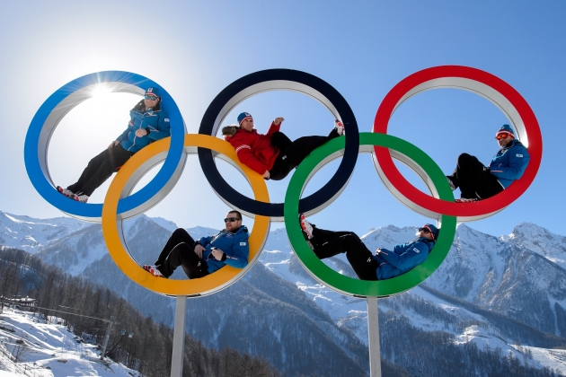
Zimske olimpijske igre
Zimske olimpijske igre - održavaju se od 1924. godine, kako bi se mogli nadmetati i sportaši u zimskim sportovima.

Slide 5
Sportovi na Zimskim olimpijskim igrama
alpsko skijanje - prvi put se pojavilo na OI 1936. godine. Sportaši se natječu u slijedećih 5 disciplina: spust, slalom, veleslalom, super veleslalom i kombinaciji (posebno se natječu skijaši i skijašice).
biatlon - pojavio se 1960. godine, natječe se u 4 discipline: sprint (10 km (muški)/7.5 km (žene)), pojedinačno (20 km (muški)/15 km (žene)), kombinacija (12.5 km (muški)/10 km (žene)) i štafeta (4 x 7.5 km).
bob - spuštanje u bobu održava se od 1924. godine
skijaško trčanje - od početka je na programu zimskih olimpijskih igara
curling - pojavio se u programu 1924., no nije prihvaćen. Opet je prikazan 1932., 1988. i 1992., te je službeno priključen olimpijskim sportovima 1998. godine. Od tada, održavaju se turniri za muškarce i žene u curlingu.
umjetničko klizanje
hokej na ledu
nordijska kombinacija
skijaški skokovi
brzo klizanje
brzo klizanje na kratkim stazama
sanjkanje
skeleton
snowboard - u programu Igara od 1998. godine
slobodno skijanje

Slide 6
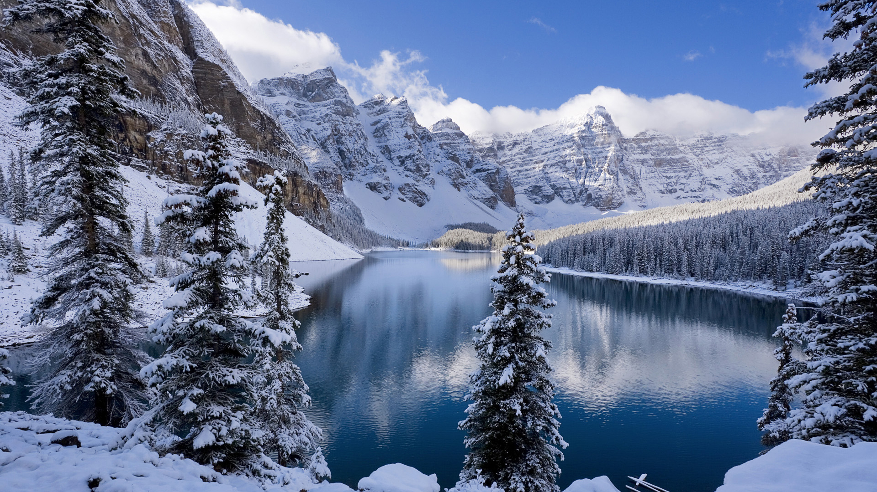
Napravio:
Filip Vuković - 1.b

